Slide 1


Motivasi pembelajaran
Guru Agama
LPMP
13 April 2015
Oleh : Drs. H. Mulya Hudori, M.Pd
Kabag Tata Usaha
Kementerian Agama Provinsi Bengkulu
DISAMPAIKAN DALAM WORKSHOP PENYUSUNAN RPP DAN MAPEL AGAMA BUDHA TAHUN 2016
KANWIL KEMENTERIAN AGAMA PROVINSI BENGKULU

Slide 2

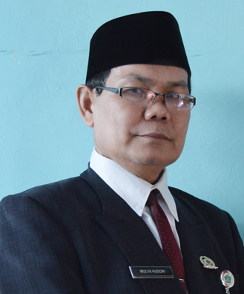
Curriculum Vitae
Nama : Drs. H. Mulya Hudori, M.Pd
Tgl Lahir : Bandung, 5 Nopember 1963
Pangkat/Gol : Pembina Tk 1 / IV/b
Pendididikan :
S.1 : IAIN Bandung tahun 1988
S.2 : Universitas Bengkulu Tahun 2007
Riwayat Pekerjaan :
Kepala MAN Al-Hidayah – IPUH tahun 1992
Kepala MAN IPUH 1997
Kepala MAN Arga Makmur 2003
Kepala MAN 2 Padang Kemiling 2007
Kepala Seksi Penyuluhan Haji dan Umroh pada Bidang Hazawa Kanwil Kemenag tahun 2007
Kepala Kantor Kemenag Kabupaten Lebong (2007-2013)
Kabag TU Kanwil Kemenag Provinsi Bengkulu (2013-Sekarang)

Slide 3

Visi Kementerian Agama Provinsi Bengkulu
(KMA No.2 Tahun 2010 )
“Terwujudnya
Masyarakat Provinsi
Bengkulu yang Taat Beragama,
Rukun, Cerdas, Mandiri, dan
Sejahtera Lahir Batin”.

Slide 4
Misi Kementerian Agama (KMA No.2 Tahun 2010 )
Meningkatkan Kualitas Kehidupan Beragama
Meningkatkan Kualitas Kerukunan Umat Beragama
Meningkatkan Kualitas Raudhatul Athfal Madrasah, Pendidikan Agama dan Pendidikan Keagamaan
Peningkatan Kualitas Penyelenggaraan Ibadah Haji,.
Mewujudkan Tata Kelola Kepemerintahan yang Bersih dan berwibawa

Slide 5

SEMANGGAT....!!!!
TERSENYUMLAH LEPAS
BIARLAH SELURUH DUNIA TAHU,
ANDA HARI INI “ LEBIH DAHSYAT” DARI KEMARIN

Slide 6

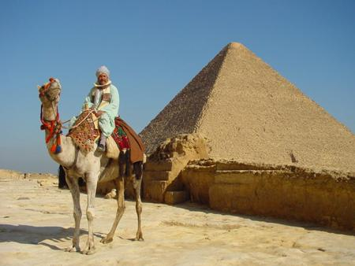
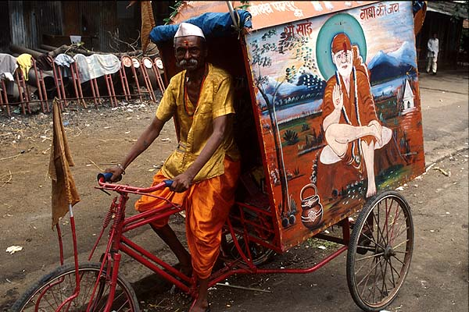
PENENTU KEMAJUAN
Perbedaan antara negara maju (kaya) dan negara berkembang (miskin) tidak tergantung pada UMUR negara itu
Contohnya negara India dan Mesir, yang umurnya lebih dari 2000 thn, tetapi mereka tetap terbelakang (miskin)
Di sisi lain – Singapura, Kanada, Australia & New Zealand – negara yang umurnya kurang dari 150 tahun, saat ini telah menjadi bagian dari negara maju di dunia, dan penduduknya tidak lagi miskin

Slide 7

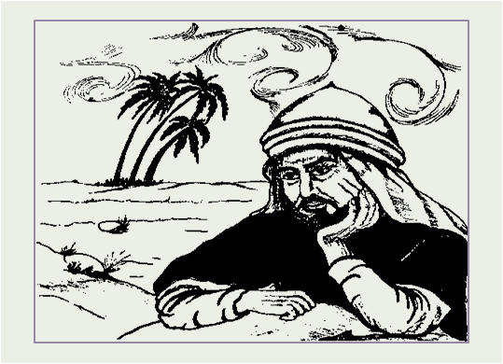
Maju / terbelakangnya sebuah negara juga tidak ditentukan oleh KECERDASAN warganya;
RAS/WARNA KULIT/AGAMA juga bukan faktor penentu, buktinya para imigran yang dianggap pemalas di negara asalnya ternyata menjadi sumber daya yang handal dan sangat produktif ketika bekerja di negara-negara maju/kaya.
Lalu dimana letak perbedaannya … ?

Slide 8


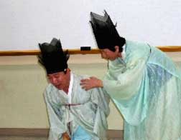
JAWAB
Perbedaannya terletak pada SIKAP/ PERILAKU masyarakatnya, yang telah dibentuk sepanjang masa melalui pendidikan dan kebudayaan ( ETOS KERJA & “MOTIVASI” )

Slide 9
Guru merupakan elemen penting di tengah-tengah kehidupan suatu negara. Keberadaannya memiliki pengaruh yang menjangkau berbagai aspek yang terdapat dalam kehidupan
Tokoh kenamaan Vietnam, Ho Chi Minh, berani menyatakan, "No Teacher, No Education. No Education, No Economic and Social Development."

Slide 10
Dampak menyebar
MULTIPLAYER EFFECT
PENGARUH
POSITIF
PENGARUH
NEGATIF
GURU

Slide 11

Faktor Keberhasilan Dalam Mengajar
Faktor Dari Luar
Fasilitas Mengajar
Cara Mengajar Guru
Sistem Pemberian Umpan Balik
2. Faktor Dari Dalam
Kecerdasan
Strategi Belajar
Motivasi

Slide 12
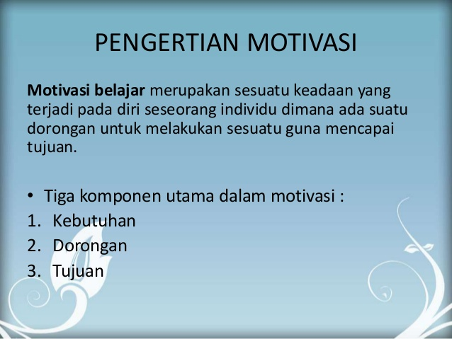

Slide 13
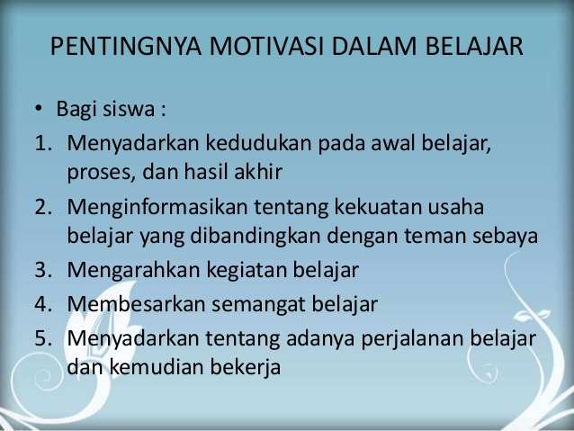

Slide 14
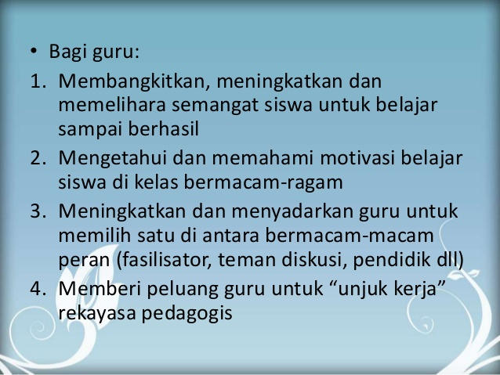

Slide 15
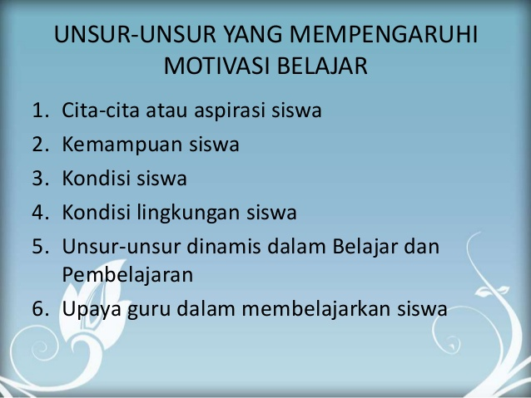

Slide 16

Bagaimana Memberikan Motivasi Pembelajaran

Slide 17
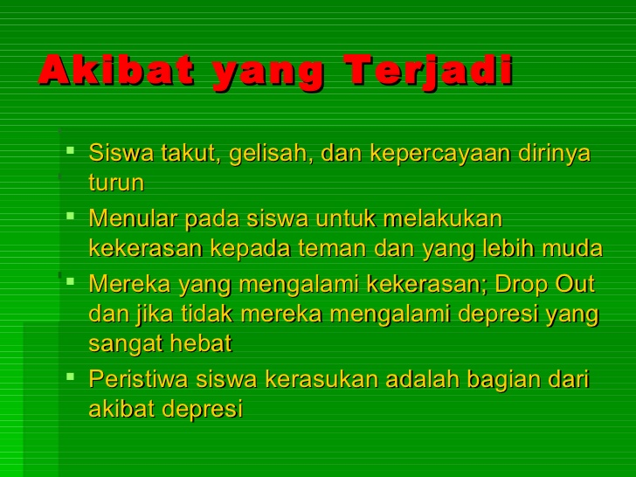

Slide 18
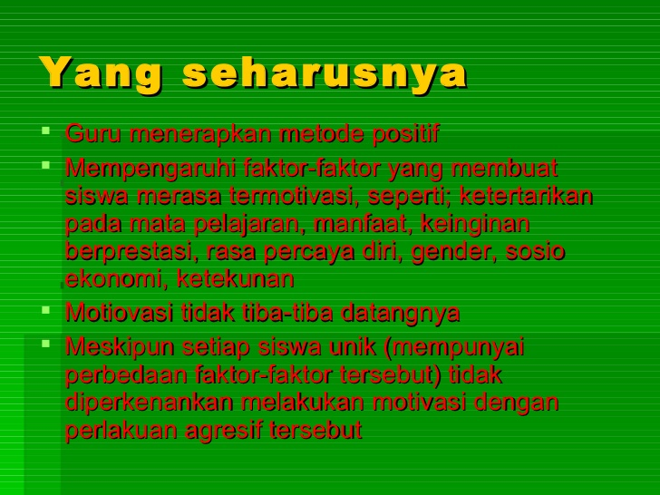

Slide 19

BELAJAR bagaikan air mengalir di sungai
mengalir
dinamis
penuh resiko
menggairahkan
Kesalahan, kreativitas, potensi, dan ketakjuban menghiasi proses air mengalir itu
12/11/10
qomari9@yahoo.com
19
Notes:
19
19
19

Slide 20

MENGAJAR bagaikan “tukang bersih sungai” agar air dapat mengalir bebas hambatan
  Mengangkat sampah, kotoran lain
  Mengeruk lumpur, pasir
  Memindahkan batu, kayu
Ketulusan hati, kesetiaan, kemesraan, kesabaran, cinta, sukacita, improvisasi, pengendalian diri memenuhi pekerjaan itu
12/11/10
qomari9@yahoo.com
20
Notes:
20
20
20

Slide 21

MELIHAT DENGAN CARA BERBEDA
Temukan sesuatu pada gambar berikut
Serigala
Anjing berkalung
Tikus
Jerapah
Itik
Siput
Dasi Kupu-kupu
Pemain musik
Buaya
Komedian
Tank
Wajah orang
Wajah Abraham Lincoln

Slide 22
TERIMA KASIH
1
qomari9@yahoo.com
Notes:
22

